Slide 1

Promowanie świadomych decyzji zdrowotnych opartych o dane naukowe Cochrane - Cochrane "po ludzku"
Projekt finansowany z funduszy Ministerstwa nr SONP/SP/549972/2022

Slide 2

Część 4: PICO – dobre pytanie = dobra odpowiedź

Slide 3

Jak ocenić czy autorzy przeglądu systematycznego faktycznie dobrze wykonali swoje zadanie? – Czy autorzy zadali klarowne pytanie zgodne ze schematem PICO

Slide 4
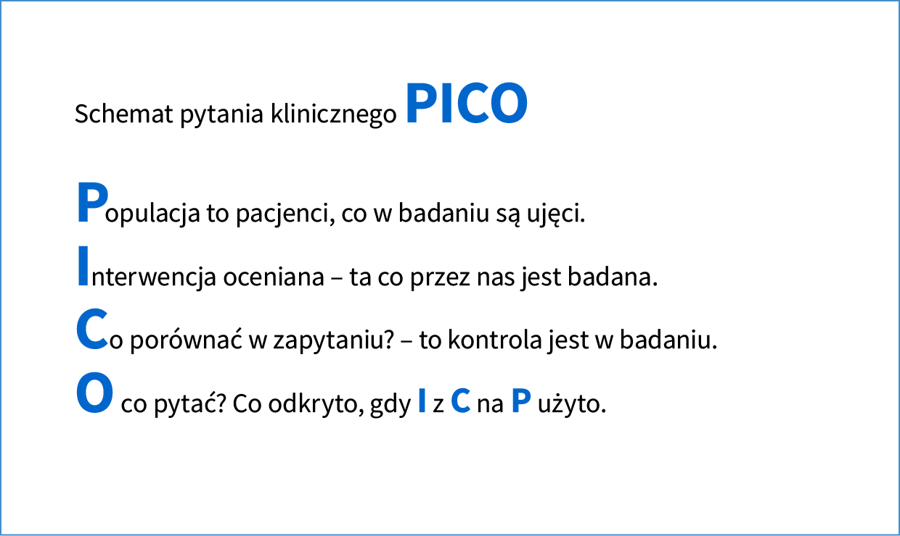


Slide 5

PICO - ćwiczenie
Przyjechała do Państwa w odwiedziny babcia Alina i jako zagorzała przeciwniczka stosowania farmakologii nie daje Państwu spokoju: „Po co tabletki – tylko brzuch od nich boli, nie dajecie ludziom takich rzeczy, co wszyscy od dawna wiedzą, że działają”. Babcia wie, bo sama sprawdziła. Trochę Państwa to irytuje, bo cóż ona może wiedzieć – jakieś takie metody babci Aliny. Pytają Państwo skąd wie, że te rzeczy naprawdę pomagają? Babcia twierdzi, że np. miała ciągle kłopoty z pęcherzem, a od kiedy pije sok z żurawin to jej nie wracają. Sąsiadka jej poradziła.

Slide 6

Jakie PICO?
P
I
C
O

Slide 7

Jakie PICO?
P: kobieta 50+, nawracające ZUM
I: sok z żurawin 200 ml/d
C: brak spożywania soku z żurawiny
O: nawrót ZUM

Slide 8

Co to jest punkt końcowy? Jakie mamy rodzaje punktów końcowych?
to z góry określony i mierzalny rezultat - wynik, który służy do oceny efektywności interwencji.
Może to być na przykład zmniejszenie objawów choroby, poprawa jakości życia pacjenta, zmniejszenie ryzyka wystąpienia pewnych powikłań lub przedłużenie czasu przeżycia. Punkt końcowy jest kluczowym wskaźnikiem, który pomaga naukowcom i lekarzom ocenić skuteczność danego leczenia oraz porównać wyniki między różnymi interwencjami.

Slide 9

Rodzaje punktów końcowych
Pierwszorzędowy punkt końcowy - główny punkt końcowy, który ma największe znaczenie dla oceny skuteczności danego leczenia lub interwencji. Np. przeżycie, jakość życia.
Drugorzędowy punkt końcowy - inaczej zastępczy punkt końcowy lub surogat - marker fizjologiczny lub biochemiczny, którego związek z pierwszorzędowym punktem końcowym wykazano w badaniach obserwacyjnych.

Slide 10

Rodzaje punktów końcowych
Punkt końcowy twardy: Jest to obiektywny i łatwy do zmierzenia rezultat, np. śmierć pacjenta, nawrót choroby, hospitalizacja
Punkt końcowy subiektywny: opiera się na ocenie pacjenta lub klinicysty np. poprawa jakości życia, zmniejszenie bólu.

Slide 11


Projekt finansowany z środków Ministerstwa SONP/SP/549972/2022

